Slide 1
安全管理手册解读
安全管理手册解读

Slide 2



定位和作用
20XX年X月X日
安全
管理
手册
本手册是集团公司强化安全管理，实现安全发展，建设世界一流长青企业的重要保障。
集团公司董事长XXX以发布令的形式签发。
是集团公司安全管理的纲领性、强制性文件，是各级管理者和全体员工在生产经营活动中必须遵循的准则。

Slide 3







安全理念
安全源于设计，安全源于管理，安全源于责任。
谁的业务谁负责，谁的属地谁负责，谁的岗位谁负责。
上岗必须接受安全培训，培训不合格不上岗。
任何人都有权拒绝不安全的工作，任何人都有权制止不安全行为。
所有事故都可以预防，所有事故都可以追溯到管理原因。
尽职免责、失职追责。

Slide 4
安全方针和目标
生命至上 安全发展
预防为主 综合治理
领导承包全员负责
零缺陷
零违章
零事故

Slide 5













整体框架
第一部分
第二部分
第三部分
安全组织
建设项目三同时管理织
安全观察与安全检查
安全责任
生产运行安全管理
安全培训
安全审核与安全评估
施工作业过程安全控制
安全风险与 隐患管理
设备设施安全管理
变更管理
安全考核
危险化学品储运安全管理
职业健康管理
应急管理
承包商安全管理
持续改进
事故管理
油气资产安保与反恐管理
Notes:
讲解备注：第一部分主要是明晰安全管理职责与管理程序 第二部分主要是施工作业安全过程控制 第三部分主要是检查、评比、考核的闭环管理

Slide 6

第一部分
安全生产委员会
1、直属企业应设立HSE委员会， HSE委员会主任由企业主要负责人（董事长或总经理）担任。
2、 HSE委员会办公室主任由安全总监担任，办公室设在安全监管部门。
3、 HSE委员会应根据单位实际，下设生产、设备、工程等专业安全分委员会，分委员会主任由企业相应业务分管领导担任，办公室设在相应职能部门。
4、 HSE委员会至少每季度召开一次全体会议，听取安HSE委员会办公室和各专业HSE分委员会的工作汇报，研究、决策重要安全事项。
5、HSE委员会办公室负责对各专业分委员会、职能部门和二级/基层单位进行安全考核并提出考核意见。
安全组织

Slide 7

第一部分
安全监管部门
1、企业和二级单位必须设立安全监管部门，负责本单位安全生产监督管理工作。
2、 安全监管部门每月召开安全会议，对各部门、二级/基层单位安全生产工作情况进行讲评和考核。
3、 企业配备专职安全总监，二级单位配备专职或兼职安全总监，基层单位配备安全工程师或安全员，班组配备兼职安全员。
安全组织

Slide 8

第一部分
安全督查大队
1、企业设立专职安全督查大队，在安全总监和安全监管部门的领导下，对企业生产经营和施工现场进行全覆盖、全天候的安全督查。
2、安全督查大队每周通报安全督查情况，每月进行督查专题分析。
3、安全督查大队有停工、处罚和奖励权。
安全组织

Slide 9

第一部分
安全主体责任
按照谁的业务谁负责，谁的属地谁负责的原则，各职能部门和各二级/基层单位（业务单元）对所管辖业务、区域的安全负责。
1、规划、计划部门
——对新建、改建、扩建项目和技术改造、技术引进项目工艺路线的安全可行性负责。
——对制定适合装置安全生产的原料采购、生产计划负责。
安全责任

Slide 10

第一部分
2、设计管理部门和设计单位
——对建设项目、所设计装置（设施）的合规性负责。
——对建设项目、装置（设施）的设计本质安全性终身负责。
——对所设计的设备（设施）制造技术要求负责。
安全责任

Slide 11

第一部分
3、生产、技术管理部门
——对生产指挥协调的安全负责。
——对突发事件的应急处置负责。
——对生产、技术管理制度的制、修订和适宜性负责。
——对操作规程和开停工方案的有效性负责。
——对新技术应用的安全负责。
——对生产隐患的排查和治理负责。
安全责任

Slide 12

第一部分
4、机动设备管理部门
——对机械设备、电气、仪表和建（构）筑物等的安全运行负责。
——对设备检维修过程的作业安全负责。
——对设备隐患的排查与整改负责。
——对租赁和处置资产的安全管理负责。
——对设备安全管理制度、技术规程的制、修订和适宜性负责。
——对安全仪表的功能安全负责。
安全责任

Slide 13

第一部分
5、工程建设管理部门
——对工程建设项目风险评估和安全措施的落实负责。
——对工程建设项目承包商、分包商的资质审查负责。
——对工程建设项目的施工质量和施工安全负责。
——对工程建设项目承包商、分包商的安全监管负责。
——对工程建设项目安全管理制度的制、修订和适宜性负责。
安全责任

Slide 14

第一部分
6、采购、销售部门
——对采购设备设施、备品备件、原辅材料的质量负 责。
——对危险化学品、剧毒品、易制毒品、放射性物品采购、销售过程的合规性负责。
——对承运商的安全资质审查负责。
——对危险化学品仓库的安全负责。
安全责任

Slide 15

第一部分
7、财务管理部门
——对安全生产费用提取、使用的合规性负责。
——对隐患治理费用的资金落实负责同。
安全责任

Slide 16

第一部分
8、其他职能部门
——对所管辖业务和区域范围内的安全负责。
9、二级/基层单位（业务单位）
——对区域范围内的生产经营安全负责。
——对区域范围内的作业活动安全负责。
——对区域范围内的职业病危害因素防护负责。
——对规程、方案和管理制度的执行负责。
安全责任

Slide 17
第一部分
安全监管责任
安全监管部门
安全督查大队
1、对安全管理体系的推进实施负责。
2、对安全制度的有效性负责。
3、对安全综合监管的有效性负责。
1、对生产经营和施工现场的安全督查负责。
2、对督查问题整改的跟踪验证负责。
安全责任

Slide 18
第一部分
企业党政主要负责人
分管业务领导
1、对企业的安全生产工作负主要领导 责任。
2、对安全承包（定点联系）单位的安全负连带责任。
1、对分管业务安全生产负直接领导责任和管理责任。
2、对安全承包（定点联系）单位的安全负连带责任。
安全责任

Slide 19
第一部分
分管安全领导
安全总监
1、对企业的安全生产综合协调和监管负 责。
2、对安全承包（定点联系）单位的安全负连带责任。
1、对健全企业安全生产责任制，督促安全责任的落实负责。
2、对安全管理制度体系的完整性负责。
3、对企业安全管理体系的完整性负责。
安全责任

Slide 20
第一部分
职能部门负责人
二级/基层单位（业务单元）负责人
1、对管辖业务的安全负直接管理责任。
2、对安全承包的安全负直接管理责任。
3、对安全承包（定点联系）单位的安全负连带责任。
1、对管辖区域内的生产安全负责。
2、对管辖区域内的作业安全负责。
3、对管辖区域内突发事件的初期处置负责。
安全责任

Slide 21
第一部分
企业党政主要负责人
分管业务领导
1、对企业的安全生产工作负主要领导 责任。
2、对安全承包（定点联系）单位的安全负连带责任。
1、对分管业务安全生产负直接领导责任和管理责任。
2、对安全承包（定点联系）单位的安全负连带责任。
安全责任

Slide 22

第一部分
员 工
1、对岗位业务活动的安全负责直接责任。
2、对负责设备设施的安全操作负责。
3、对责任区域内的作业安全负责。
4、对岗位操作规程和制度的执行负责。
5、对岗位应急处置和劳动保护措施的执行负责。
安全责任

Slide 23

第一部分
安全培训
各级领导的安全培训
1、各级领导干部的安全培训以贯彻法律法规、强化安全意识、增加安全知识为主要内容。
2、集团公司党组织管理的领导干部至少每2年接受1次集团公司组织的安全培训。
3、企业生产、技术、设备、工程等专业管理部门负责人和二级单位负责人
任职1年内必须参加1次脱 产的安全培训，以后每2年至少培训1次。
4、企业专职安全总监、安全监管部门负责人和安全督察大队负责人任职
1年内必须参加1次集团公司组织的安全培训，以后每年至少培训1次。
安全培训

Slide 24

第一部分
管理人员的安全培训
1、管理人员的安全培训以强化责任意识、掌握安全管理方法、增强安全技能为主要内容。
2、企业生产、技术、设备、工程等专业管理部门的管理人员应至少每2年参加1次本
企业组织的安全培训。
3、企业安全监管部门管理人员应至少每2年参加1次本企业组织的安全培训。
4、二级/基层单位（业务单元）管理人员应至少每2年参加1次本企业组织的安全培训。
安全培训

Slide 25

第一部分
操作人员的安全培训
1、操作人员的安全培训以强化安全意识和提升风险识别能力、安全操作能力、应急
处置和自救互救能力 为主要内容。
2、企业应建立安全实训基地和仿真模拟培训基地。操作人员安全培训应主要
采用仿真模拟、体验式培训 和实操培训等方式。
3、企业必须对新上岗、转岗人员进行安全培训并经考试合格，方可安排上岗。
4、 特种作业人员和特种设备作业人员必须接受专门的安全作业培训，取
得相应资格后方可上岗作业。
5、采用新工艺、新技术、新材料或者使用新设备，必须对相关生产、作业人员进行专项安全培训。
安全培训

Slide 26

第一部分
安全分享和安全告知
1、 企业应利用会议、网络、简报等多种形式开展安全分享。
2、 各操作、作业班组每月至少开展2次班组安全活动，活动时应有安全分享内容。
3、 各作业班组在接班前应进行安全告知。
4、访客和临时外来人员应有正式的安全告知方式。
安全培训

Slide 27

第一部分
安全风险与隐患管理
1、按照谁的业务谁负责、谁的属地谁负责的原则，各职能部门和二级/基层单位（因为单元）应采用HAZOP和JSA等方法组织开展风险识别和评估。
2、企业应根据风险辨识结果进行分级管理，建立各级风险清单，每半年更新1次。发生重大变化或变更后应及时更新。
  安全风险辨识
安全风险与 隐患管理

Slide 28

第一部分
  安全风险控制措施
1、针对辨识出的风险，企业应确定所采取的控制措施，包括工程技术措施、管理措施、应急措施和个体防护措施。
2、风险控制措施要向相关人员告知。
安全风险与 隐患管理

Slide 29
第一部分
1、隐患排查与每月日常检查相结合，分为定期排查和不定期排查，各专业部门应每季度组织1次专业排查，企业至少每半年组织一次1次综合排查。
2、 企业应重点排查： ——海（水）上作业和“三高”油气田的勘探开发；
——构成重大危险源的装置、罐区、库； ——含硫原油（天然气）处理装置、LNG装置； ——国家重点监管的危险化工工艺；——油气输送管道等。
3、 企业应对排查出的隐患进行评估、分级，列入隐患治理台帐，同时定整治方案、防护措施、资金、整治期限和整治责任人。
4、 能够立即治理的隐患必须立即组织治理，不能立即完成治理的必须有强化的管控措施。
5、 隐患 治理完成后，应组织隐患治理效果后评估，并建立隐患治理档案。
  安全隐患排查和治理
安全风险与 隐患管理

Slide 30
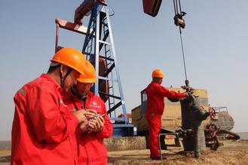
第一部分
变更管理
变更控制
按照谁主管谁负责、谁变更谁负责、谁审批谁负责的原则，各变更管理部门应对变更从严控制，杜绝不必要的变更。
变更管理

Slide 31

第一部分
变更流程
1、变更流程包括变更申请、变更风险评估、变更审批、变更效果评估和变更告知。
2、 变更申请包括：变更原因、变更范围和变更方案等内容。
变更审批前必须进行风险评估，评估由专业小组进行，并出具变更风险评估结论。未经评估不得予以审批。
3、变更实施后，批准部门应组织变更效果评估，并记录评估过程和结论。（图片化）
4、变更涉及的文件和资料应及时更新，并传达到相关岗位人员。
变更管理

Slide 32
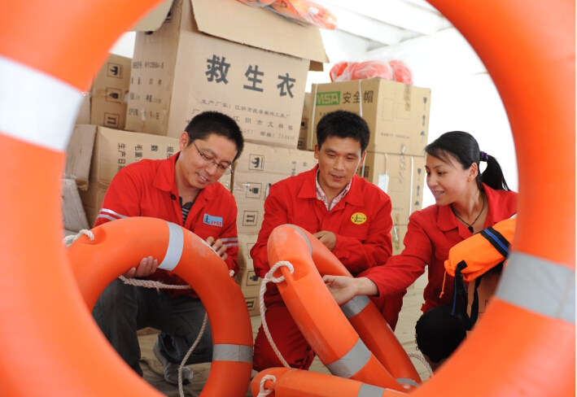
第一部分
变更监督
1、各变更管理部门对分管业务的变更实施过程进行监督。
2、安全监督部门对变更的流程符合性进行监督。
变更管理

Slide 33


第一部分
职业健康管理
职业病危害因素识别和防治计划
1、企业应每年对职业病危害因素识别和评估1次，并建立职业病危害因素清单。清单中列出产生职业病危害因素地点、浓（强）度和所采取的控制措施。
2、企业每年应制定职业病防治的年度工作计划和实施方案。
职业健康管理

Slide 34

第一部分
职业病危害标识与告知
1、 企业应在可能产生职业病危害的工作场所、作业岗位、设备设施的醒目位置设置警示标识。
2、企业在与员工签订劳动合同和分配工作岗位时告知其工作过程中可能存在的职业病危害及后果、工作过程中个人应采取的防护措施和应急措施。
职业健康管理

Slide 35

第一部分
职业病危害检测仪控制
1、企业应按不低于法规要求的频次对存在职业病危害的工作场所和作业环节进行职业危害因素监测，动态掌控职业病危害因素浓（强）度水平。
2、企业应对职业病防护设施进行检查、维护和维修，确保其完好投用。
3、企业应将超标场所纳入隐患进行治理。
职业健康管理

Slide 36
第一部分
职业健康体检与个体防护
1、企业应安排从事接触职业病危害作业的人员进行上岗前、在岗期间和离岗时的职业健康体检，并建立个人职业健康监护档案。
2、未进行上岗前职业健康体检，不得安排从事接触职业病危害的作业。在岗期间不进行职业健康体检，不得继续上岗作业。
3、企业不得安排有职业禁忌的人员从事其所禁忌的作业。免费资料关注公众号:安全生产管理；对检查出指标异常人员，应及时安排复查、诊疗和调离。
4、企业应为员工配备符合要求的防护用品，不得在没有防护用品的情况下安排员工在超标场所工作。
5、岗位人员应清楚本岗位接触的职业病危害因素，掌握职业病防护设施操作方法，应能够正确使用防护用品。凡不按规定佩戴或使用防护用品的人员不得上岗作业。
职业健康管理

Slide 37

第一部分
应急预案
1、 企业应识别出可能发生的突发事件，编制与上下级单位、当地政府及相关部门相衔接的应急预案。应急预案明确规定应急响应级别，明确各级应急预案启动的条件。
2 、企业应针对油气输送管道、危险化学品储罐、关键装置、特殊危险介质可能发生的泄漏、火灾、爆炸等重大突发事件，制定企业级专项应急预案。
应急管理

Slide 38

第一部分
应急预案
3 、 企业在应急预案中应明确不同层级、不同岗位人员的应急处置职责、应急处置方法和注意事项。
4、 企业应根据现场处置方案编制岗位应急处置卡，明确紧急状态下岗位人员“做什么”“怎么做”和“谁来做”。
应急管理

Slide 39

第一部分
应急演练
1 、应急演练以不预先通知的方式为主，演练只明确演练科目，不宜编制演练方案。
2 、 应急演练结束后，必须对演练过程进行评估，形成评估报告。并针对暴露出的问题从完善预案、修订制度、去、加强培训等方面制定整改措施，明确整改责任，限期全部整改。
3、 企业、二级/基层单位应建立预案演练档案，档案至少包含演练内容、存在问题和整改完成情况。
应急管理

Slide 40

第一部分
应急处置
1 、 企业应严格执行突发事件信息上报制度。
2、 企业应急预案启动后，应第一时间成立现场指挥部，由专业分管领导或授权人员担任现场指挥，开展现场应急处置。
3、应急预案启动后，应第一时间进行现场隔离和紧急疏散，与应急处置无关的人员应迅速撤离。
4、对可能影响周边企业、公众安全的突发事件应及时向地方政府、周边企业和公众发出预警信息。
应急管理

Slide 41

第一部分
事故管理
事故报告
1、发生事故后，基层单位（业务单元）应立即逐级上报企业安全监管部门。
2、企业发生集团公司事故，必须第一时间如实向集团公司报告。
事故管理

Slide 42

第一部分
事故报告
1、事故调查组至少包括管理组和技术组。管理组重点调查分析事故发生的管理原因，技术组重点调查分析技术标准、技术方案、操作规程等方面存在的缺陷。
2、 事故原因应分析出直接原因、管理原因和根本原因，重点是管理原因和根本原因，事故调查组应对事故原因分析和责任认定负责。
3、 调查报告中的事故防范措施应由事故调查组和事故单位商定后提出。
事故管理

Slide 43

第一部分
事故问责
1、根据事故级别，按照谁主管谁负责、管业务必须管安全，失职追责、尽职免责的原则，重点对属地单位、业务主管部门、业务主管领导或企业主要负责人进行问责。
2 集团公司第一以下情况进行提级问责：
——发生事故后，造成重大社会影响的；
——本企业2年内连续发生上报事故的；
——集团公司事故通报后1年内再次发生同类事故的；
——发生事故后隐瞒不报、迟报、谎报的。
发生上报集团公司事故，企业主要负责人到集团公司做检查。
事故管理

Slide 44
第一部分
事故整改和教训汲取
1、企业应根据事故调查结果，从设计、技术、设备设施、管理制度、操作规程、应急预案、人员培训等方面分析、提出事故整改措施，包括：
——针对本次事故的整改：——举一反三的整改。
企业应跟踪和验证事故整改措施的落实情况。
2、 上报集团公司级事故的整改落实情况由事故调查主管部门负责跟踪验证。
3 、 事故发生单位制作事故视频，编写事故案例，上报集团公司安全监管局。
4、 事故应组织学习，从中汲取经验教训，并保存学习记录。
事故管理

Slide 45

第二部分
建设项目“三同时”管理
可行性研
究阶段
基础设计
阶段
试生产与
竣工验收
可行性研究阶段
1、企业需获得政府相关主管部门出具的建设项目安全条件审查或安全评估报告、职业卫生危害预评价等报告批复（备案）文件，方可向集团公司相关主管部门办理报批。
2、企业建设项目在政府相关主管部门审批或备案后，发生重大变更的，应重新办理相关手续。
建设项目三同时管理

Slide 46

第二部分
可行性研
究阶段
基础设计
阶段
试生产与
竣工验收
基础设计（初步设计）阶段
1、企业建设项目安全设施、职业病防护设施设计需经政府安全生产监督部门审查。
2、 建设项目安全设施、职业病防护设施设计未取得政府安全生产监督部门批准的，不得开工建设。
建设项目三同时管理

Slide 47
第二部分
可行性研
究阶段
基础设计
阶段
试生产与
竣工验收
试生产与竣工验收
1、试生产（使用）前，工程管理部门应当组织相关行业工程技术、安全、职业健康管理方面的专家对试生产（使用）方案进行审查，组织对安全、职业健康条件进行确认。
2、 建设项目投料前，应取得政府主管部门消防验收和试生产（使用）方案备案手续，未取得审批，禁止投料。
3、企业应在建设项目竣工投入或者使用前，根据建设项目的管理权限，组织对安全设施和职业病防护设施进行竣工验收，取得验收批复意见。
建设项目三同时管理

Slide 48

第二部分
生产运行安全管理
生产过程安全控制
1、企业应按装置（设施）生产能力组织安排生产任务。
2、企业应建立书面的操作规程，明确装置、设备的操作步骤、工艺控制参数、正常操作范围和异常操作限值，经审核、批准后发布实施。
3、 岗位操作应严格执行操作规程，企业应每月对操作规程的执行情况进行检查。
4 、设置工艺报警、安全报警的企业应建立报警的报告、分析制度，明确报告处置的流程和责任。
生产运行安全管理

Slide 49

第二部分
生产过程变更风险控制
1、原料、药剂及介质变更、工艺流程变更、操作步骤、操作参数和报警连锁值等发生变更应办理变更手续。
2、设立连锁保护的装置，未经风险评估和审批，不得擅自停用、拆除联锁。
生产运行安全管理

Slide 50

第二部分
开工和停工安全管理
1、 企业应在项目开工前或装置开、停车前，组织风险评估，编制和审查项目开工方案或装置开、停车方案。
2、企业应在新改扩建项目开车前组织编制开车前安全检查表，进行开车前的安全检查（PSSR）和整改消缺。
3、企业应在现役装置停工交出前对装置进行处理，达到安全条件后，方可组织检修前的验收并履行交接手续。
4、企业应在现役装置检修全部结束后组织装置开车前的安全验收并履行交接手续。
生产运行安全管理

Slide 51
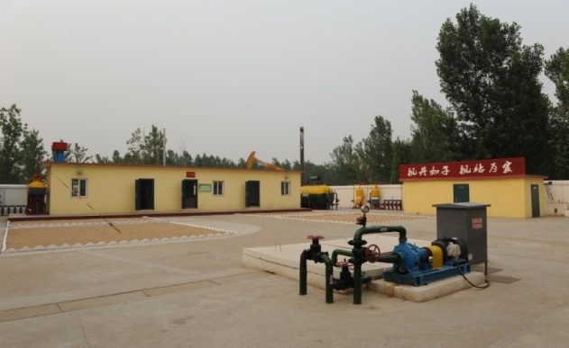
第二部分
现场安全管理
1、生产经营和工程建设现场实行封闭化管理。
2、岗位员工应按时进行巡回检查，并做好记录。
3、生产现场、工程建设项目现场应设立视频监控系统，实现全天候的安全监控。
4、应在生产装置、仓库、罐区、装卸区、危险化学品输送管道等危险场所和位置设置警示标志。
5、禁止在生产装置、检维修项目现场设立办公、休息场所。
生产运行安全管理

Slide 52

第二部分
施工作业过程安全控制
作业安全分析（JSA）
1、所有施工作业都要在作业前运用JSA等方法进行危害识别及风险分析。
2、按照谁负责、谁作业谁负责的原则，由现场作业负责人组织作业人员和相关人员进行JSA分析。
施工作业过程安全控制

Slide 53
第二部分
作业许可
1
2
3
4
5
凡涉火、进入受限空间、高处作业、临时用电、动土、起重和盲板抽堵等作业必须实行作业许可证管理。
作业许可的审批人、作业监护人等应经过作业许可管理培训，培训合格后方可上岗。
许可证审批人在许可证签发前应结合JSA组织现场安全确认，对交叉作业要指定项目现场协调人。
作业区域应进行隔离，并予以标识。对存在能量或危险物质意外释放可能导致中毒、窒息、触电、机械伤害的设备设施应采取能量隔离与挂牌上锁措施。
现场作业负责人在作业前应将作业内容、作业风险及防范措施、作业中止和完工验收要求向作业人员交底。
施工作业过程安全控制

Slide 54

第二部分
作业过程安全监护和监督
1、现场高风险作业应实行属地和承包商双监护。
2、实行许可要求的作业必须全程视频监控。
3、作业范围和内容发生变化后需重新申请作业许可，
作业人员不得随意改变作业范围和作业内容。
施工作业过程安全控制

Slide 55

第二部分
设备设施安全管理
采购安全控制
1、企业应遵循全生命周期安全可靠经济的原则，在选择物资或设备时，要关注安全和质量要求，规避价格陷阱。
2、企业应按照谁采购谁负责、谁验收谁负责的原则明确责任部门，建立采购物资或设备的检验方法、验收标准。
设备设施安全管理

Slide 56

第二部分
建造与安装安全控制
1、设备设施建造和安装过程必须严格遵守设计要求，明确质量目标、进行全过程质量控制。
2、按照谁安装谁负责、谁验收谁负责的原则进行设备设施验收。未组织验收或验收不合格的不得他人使用。
设备设施安全管理

Slide 57
第二部分
设备运行安全管理
1、设备安装后须进行试运行，试运行过程中应安排专人监护、记录，发现异常立即处理。单机试运结束后，建设单位应组织设计、施工、质检、监理等人员验收并保存记录。
2、企业应监控、分析设备运行参数，禁止设备带病运行、超负荷运行和超期服役。
3、企业应确定关键的设备设施，并进行有计划的测试和检验，以便及早识别设备设施存在的缺陷，并进行修复或替换。
4、禁止使用明令淘汰和报废的设备。
设备设施安全管理

Slide 58
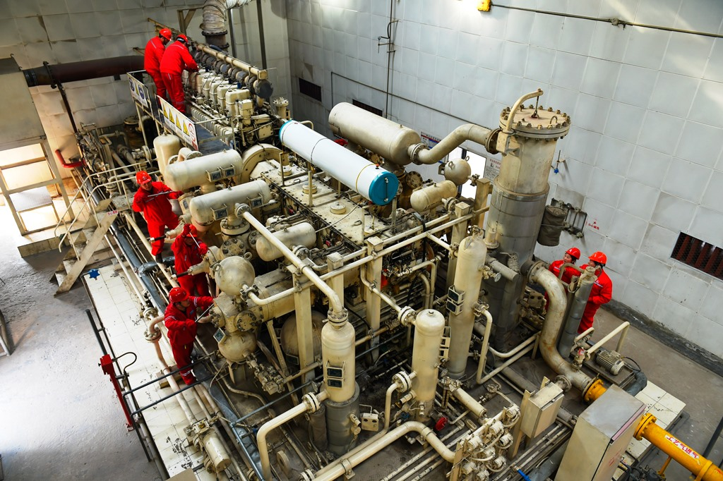
第二部分
设备变更风险控制
1、设备设施更换型号、材质等变更应办理变更手续。
2、设备设施联锁保护摘除、联锁值修改等应办理变更手续。
设备设施安全管理

Slide 59

第二部分
危险化学品储运安全管理
危险化学品储运资质核实
1、危险化学品储存或运输的企业应取得相应资质。
2、企业从事危险化学品装卸的管理人员和操作人员应取得相应的资格证书。
3、企业应核实危险化学品（危险货物）承运商的资质，核实承运商车辆、罐体等设施和人员相关资质，并确保在有效期内。
危险化学品储运安全管理

Slide 60

第二部分
危险化学品信息管理
1、企业应分级建立危险化学品目录和台账，动态监控使用和储存危化品的品种、数量和存放地点。
2、企业应建立化学品活性反应矩阵表，明确不同化学品的储存要求、储存方式、泄漏处置和应急措施。
3、企业应收集或编制化学品安全技术说明书，并发放到使用岗位。
危险化学品储运安全管理

Slide 61

第二部分
安全监控和安保
1、储存危险化学品的场所（罐区、仓库等）和设施不得随意变更储存的物质，不得超量储存。
2、对危险化学品储罐区、仓库实行封闭管理，并设置防止人员非法侵入的设施。
3、对危险化学品的储罐区和装卸区应进行视频监控。免费资料关注公众号:安全生产管理；严格控制装卸区域的人员和车辆。
4、保持危险化学品储罐区、仓库的报警和联锁系统完好、投用，保持消防系统完好有效。
危险化学品储运安全管理

Slide 62

第二部分
承包商安全管理
承包商安全资质审查
1、企业应按照谁选用谁负责的原则，对承包商（含承运商、技术服务商）的安全资质和专业资质进行审查确认，合格后方可入围。
2、企业应将承包商的分包商视同承包商进行管理。
承包商安全管理

Slide 63
第二部分
承包商安全培训
企业应对所有的入场（厂）承包商人员进行安全培训，考试合格后办理入场（厂）证。
承包商安全管理

Slide 64
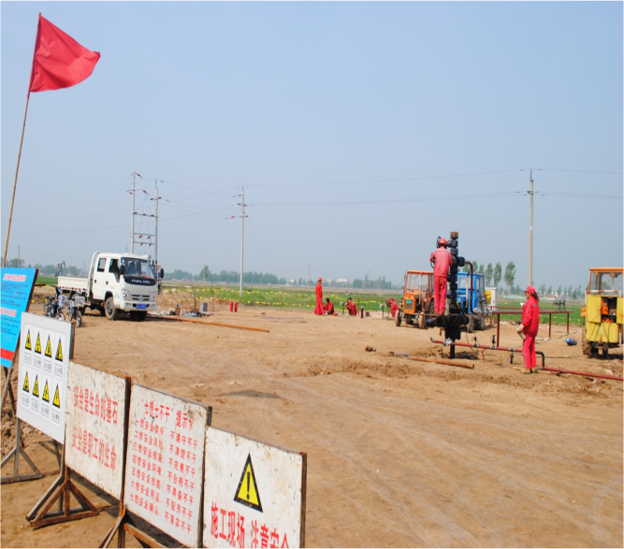
第二部分
承包商安全监管
1、禁止总包单位将主体工程分包，禁止分包项目再分包，禁止违法转包。
2、企业应安排专业人员对承包商作业机具、设备等进行入场（厂）前检查，合格后张贴标识方可入场（厂）。
3、企业应核实承包商特种作业人员、特种设备作业人员的特种作业证是否有效。
4、企业应对承包商现场作业进行检查监督，并记录和反馈检查监督结果。
承包商安全管理

Slide 65

第二部分
承包商安全考核和评价
1、承包商应向企业提交年度安全运行报告，报告安全体系运行情况，包括安全绩效、组织机构和人员变动、安全管理和安全技术措施等，并附证明材料。
2、企业应对承包商实施安全积分管理，根据积分进行考核、奖惩，并与以后的工程量挂钩。
3、企业应建立承包商黑名单制度，实行企业内部消息共享。禁止使用列入黑名单的承包商。
承包商安全管理

Slide 66

第二部分
油气资产安保与反恐管理
公共安全风险管控
1、企业应对油气资产被盗及涉及公共安全的风险进行排查与评估，实行分级管理，并制定相应的“三防”措施。
2、企业应对停运、闲置、封存、报废的输油气管道等设施进行排查、清理和巡护，采取必要的安保措施，防止发生被盗案件和安全事故。
油气资产安保与反恐管理

Slide 67

第二部分
信息沟通与报告
1、企业应建立情报信息收集网络，加强与政府部门的沟通。
2、企业应严格遵守相关信息报告制度，确保对突发事件的上情下达。
油气资产安保与反恐管理

Slide 68

第二部分
安全防范
1、企业应按照地方政府的要求和标准配备必要的防护装备，按照分级管理及时调整和动态部署反恐防范力量。
2、重点区域（部位）全面应用电子门禁、周界报警、电视监控和防闯入系统。
3、管道巡护工作实现卫星定位技术全覆盖。
4、企业应加强警企联动，主动与公安、司法机关开展联巡、联护和联治。
油气资产安保与反恐管理

Slide 69

第三部分
安全观察与安全检查
安全观察
1、安全观察应包括现场观察和与观察者沟通。
2、安全观察频次
——企业领导班子成员至少每3个月进行1次。
——职能部门负责人至少每2个月进行1次。
——二级单位负责人至少每月进行1次。
——基层单位（业务单元）负责人至少每周进行1次。
3、安全观察应填写观察卡，由安全监管部门进行统计、分析，分析结果每季度进行通报和分享。
安全观察与安全检查

Slide 70
第三部分
1：岗位操作人员每天要做好交接班安全检查和岗位安全巡查。
2：基层单位每周组织1次综合性安全检查。
3：二级单位每月组织1次综合性安全检查。
安全检查与督查
1
2
3
4
5
6
4：生产、技术、设备、工程等专业部门每月组织1次专业安全检查。
5：督查大队对现场安全管理和作业活动进行全覆盖、全天候安全督查。
6：检查、督查结果要向被检查、督查单位反馈，同时在每月的安全例会上汇报。
安全观察与安全检查

Slide 71
第三部分
整改与跟踪
各被检单位应对安全检查和督查发现的问题进行分析，查找管理原因，制定整改措施，明确责任人和完成时间。
安全监管部门每月将问题的整改跟踪情况在安全例会上通报。
各被检单位应对安全检查和督查发现的问题进行分析，查找管理原因，制定整改措施，明确责任人和完成时间。
1
2
3
1
2
3
安全观察与安全检查

Slide 72

第三部分
安全审核与安全评估
安全管理体系审核
1、企业每年至少组织1次安全管理体系内部审核，审核安全管理体系是否符合本手册和集团公司相关制度的要求，是否得到有效实施。审核的过程和结果应予以记录。
2、集团公司对企业每3年至少组织一次安全管理体系审核，审核结果纳入对企业的安全考核。
安全审核与安全评估

Slide 73

第三部分
安全管理评估
集团公司根据企业管理的复杂程度、风险和安全绩效等情况，对企业每5年组织一次安全管理量化评估。
安全审核与安全评估

Slide 74

第三部分
安全考核
集团公司对企业的安全考核
1、考核指标包括结果性和过程性指标。结果性指标包括事故指标、职业健康指标和行政处罚等，过程性指标包括管理和实施性指标，如培训合格率、隐患治理完成率、监测合格率等。
2、集团公司对企业的安全考核结果纳入对企业的经济责任制和对企业领导班子的年度考核。
安全考核

Slide 75

第三部分
企业对部门和基层单位的安全考核
1、企业在年初以签订目标责任书的形式与职能部门和基层单
位明确考核指标。
2、考核结果纳入对各职能部门、二级单位和基层单位的经济
责任制考核。
安全考核

Slide 76

第三部分
企业对员工的安全考核
1、全员签订安全承诺书，分级签订目标责任书，对员工进行月度安全考核。
2、考核结果与员工晋升、晋级、评先和奖惩挂钩。
安全考核

Slide 77

第三部分
持续改进
目标与计划
1、企业应确定安全管理年度目标和重点改进方向，制定年度工作计划。
2、年度目标应分解到职能部门、基层单位（业务单元），工作计划应明确工作内容、责任部门和完成时间。
持续改进

Slide 78

第三部分
目标与计划
全员签订安全承诺书，分级签订目标责任书，对员工进行月度安全考核。
考核结果与员工晋升、晋级、评先和奖惩挂钩。
持续改进

Slide 79

第三部分
总结和改进
1、生产、工程、设备等专业分委会应每季度总结各专业安全管理情况，并向安委会汇报。包括：
——安全目标指标完成情况；——工作计划完成情况；——下一步改进的建议等。
2、安全总监应每季度总结企业安全管理工作，并向安委会全体会议汇报。
3、安委会对以上内容进行审议，并讨论决定下一步改进方向。
4、企业相关部门应对安委会确定的改进方向制定改进计划，并明确责任人、实施办法和完成时限。
持续改进

Slide 80
THANKS
谢谢观看

